Slide 1







悦己之作，方能悦人
嵌入式开发第一课
Linux入门系统命令
韦东山
Linux
命令
C语言
ARM
汇编
裸机
UBoot
Shell
编程
Linux应用
Linux
驱动
项目实战

Slide 2

课程简介
制作团队:
百问网团队
审 核:
韦东山
本课主讲:
韦东山
联系电话:
13510691477
答疑邮箱:
weidongshan@qq.com
微信公众平台:
百问科技
维基教学笔记:
https://100ask.wiki.org
官方淘宝店铺:
https://100ask.taobao.com
百问官网及技术论坛:
http://www.100ask.org
版权所有：深圳百问网科技有限公司

Slide 3

本课目的
简单的了解几个Linux系统命令，
帮助更好的管理操作系统。

Slide 4
Linux入门系统命令：date
命令：date
功能：显示日期和时间
命令格式：
命令 | 选项 |  |  | 参数
date |  | \ |  | \
示例：date
示例功能：显示当前日期与时间

Slide 5

Linux入门系统命令：cal
命令：cal
功能：显示日历
命令格式：
命令 | 选项 |  |  | 参数
cal |  | \ |  | \
示例：cal
示例功能：打印当前日历

Slide 6
Linux入门系统命令：users
命令：users
功能：显示当前登录系统的所有用户名字
命令格式：
命令 | 选项 |  |  | 参数
users |  | \ |  | \
示例：users
示例功能：显示当前登陆系统的所有用户名字
每个显示的用户名对应一个登录会话。如果一个用户有不止一个登录会话，那他的用户名将显示相同的次数。

Slide 7

Linux入门系统命令：who
命令：who
功能：显示已登陆到系统的用户的详细信息
命令格式：
命令 | 选项 |  |  | 参数
who |  | \ |  | \
示例：who
示例功能：显示已登陆到系统的用户的详细信息
包含登陆账号、使用的终端机、登陆的时间、何处登陆等

Slide 8

Linux入门系统命令：whoami
命令：whoami
功能：显示当前有效的用户名
命令格式：
命令 | 选项 |  |  | 参数
whoami |  | \ |  | \
示例：whoami
示例功能：显示当前有效的用户名

Slide 9
Linux入门系统命令：uname
命令：uname
功能：打印系统信息
命令格式：
命令 | 选项 |  |  | 参数
uname |  | -a |  | \
示例：uname -a
示例功能：打印出系统的所有信息

Slide 10
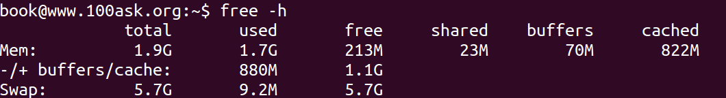
Linux入门系统命令：free
命令：free
功能：显示系统内存使用情况
命令格式：
命令 | 选项 |  |  | 参数
free |  | -h |  | \
示例：free -h
示例功能：以人们习惯的格式显示系统内存信息

Slide 11
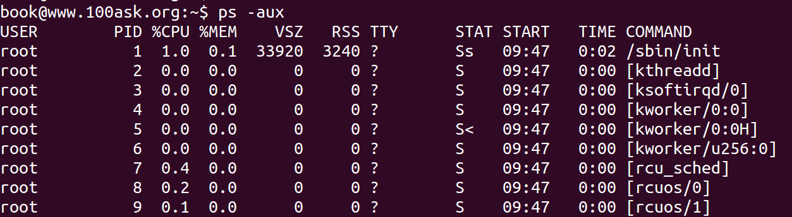
Linux入门系统命令：ps
命令：ps
功能：显示当前进程信息快照
命令格式：
命令 | 选项 |  |  | 参数
ps | -a | -u | -x | \
示例：ps -aux
示例功能：显示当前所有进程信息
按“q”退出

Slide 12
Linux入门系统命令：ps
各项含义
④
%MEM
进程占用的
物理内存百分比
⑥
RSS
占用的固定内存
(KB)
②
PID
进程标识符
⑧
STAT
进程目前状态
⑩
TIME
进程实际使用CPU的时间
①
USER
进程所属用户
③
%CPU
进程占用的
CPU资源百分比
⑤
VSZ
占用的虚拟内存
(KB)
⑨
START
进程被触发启动的时间
⑦
TTY
进程在哪个
终端机运行
？：与终端机无关
tty1~6：本机上的登陆者程序
pst/0：由网络连接进主机的进程
COMMAND
进程的实际命令

Slide 13
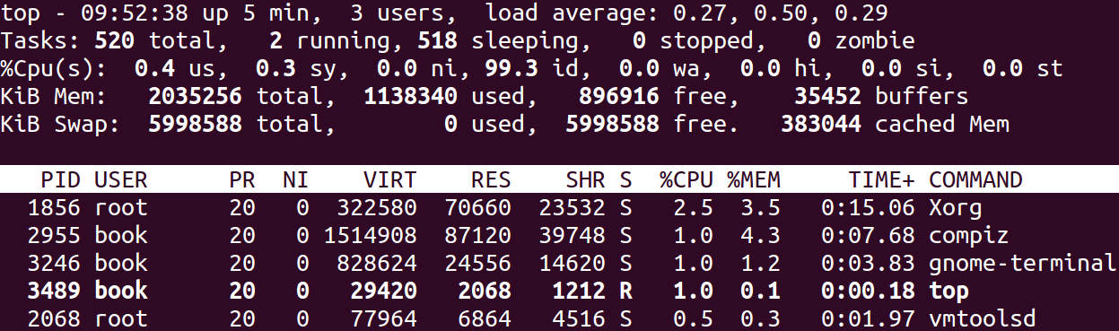
Linux入门系统命令：top
命令：top
功能：动态的显示系统进程信息
命令格式：
命令 | 选项 |  |  | 参数
top |  | -d |  | 刷新时间（S）
示例：top -d 2
示例功能：每隔两秒刷新显示系统进程信息

Slide 14
Linux入门系统命令：top
各项含义
目前时间
开机了多久
登陆用户数
平均工作负载：一分钟，五分钟，十五分钟
目前进程总数
运作中个数
休眠中个数
停止个数
僵尸进程个数
用户空间
占用CPU百分比
内核空间
占用CPU百分比
用户进程空间内
改变过优先级的进程
占用CPU百分比
空闲CPU
百分比
等待输入输出的
CPU时间百分比
硬件中断
软件中断
实时
物理内存和虚拟内存使用情况
①
PID
进程ID
②
USER
所属用户
③
PR
进程优先级
越小越先执行
④
NI
与PR有关
越小越先执行
⑤
VIRT
虚拟内存
⑥
RES
常驻内存
⑦
SHR
共享内存
⑧
S
进程状态
D= 不可中断的睡眠状态
R= 运行 S= 睡眠
T= 跟踪/停止
Z= 僵尸进程
⑨
%CPU
CPU使用率
⑩
%MEM
内存使用率
%TIME+
累加的使用时间
%MEM
指令程序

Slide 15
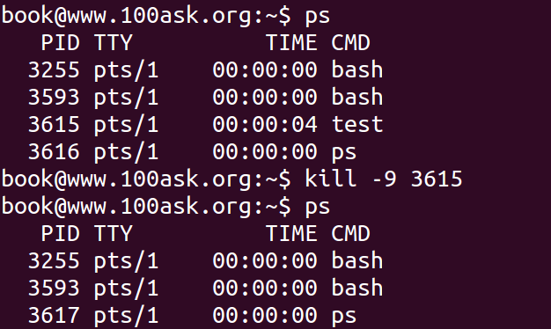
Linux入门系统命令：kill
命令：kill
功能：发送信号给进程
命令格式：
命令 | 选项 |  |  | 参数
kill |  | -9 |  | 进程ID
示例：kill -9 3615
示例功能：结束指定进程

Slide 16
Linux入门系统命令：reboot
命令：reboot
功能：重启计算机
命令格式：
命令 | 选项 |  |  | 参数
reboot |  | \ |  | \

Slide 17
Linux入门系统命令：halt 和 shutdown
命令：halt
功能：关闭计算机
命令格式：
命令 | 选项 |  |  | 参数
halt |  | \ |  | \
命令：shutdown
功能：关闭计算机
命令格式：
命令 | 选项 |  |  | 参数
shutdown |  | -t |  | 倒计时关机时间（S）

